Slide 1
ARQUITECTURA DE SOFTWARE
ARQUITECTURA – ASY4131

Slide 2
Estilos y Patrones de Arquitectura
1.2.4

Slide 3
Estilos y Patrones
“ Cada patrón describe un problema que ocurre una y otra vez en nuestro entorno y entonces se describe el núcleo de la solución a dicho problema de tal forma que se puede usar esta solución un millón de veces sin hacerlo dos veces de la misma forma” (Christopher Alexander).

Slide 4
Analicemos
¿ Es importante Reutilizar ?
¿ Existe posibilidad de ahorros utilizando patrones de diseño ?

Slide 5
Estilos Arquitectónicos
Un estilo arquitectónico describe una categoría del sistema que contiene:
Un conjunto de componentes, que realiza una función requerida por el sistema.
Un conjunto de conectores que posibilitan la comunicación, la coordinación y la cooperación entre los componentes; Restricciones que definen como se puede integrar los componentes que forman el sistema y,
Modelos semánticos que permiten al diseñador entender las propiedades globales de un sistema para analizar las propiedades conocidas de sus partes constituyentes.

Slide 6
Estilo Arquitectónico
Un estilo arquitectonico describe:
Los componentes incluyendo sus responsabilidades
Un conjunto de conectores entre componentes (comunicación, coordinación, cooperación, etc.)
Restricciones que definen cómo se integran los componentes para formar el sistema
Los modelos que permiten comprender las propiedades de un sistema general en función de las propiedades conocidas de las partes que lo integran

Slide 7
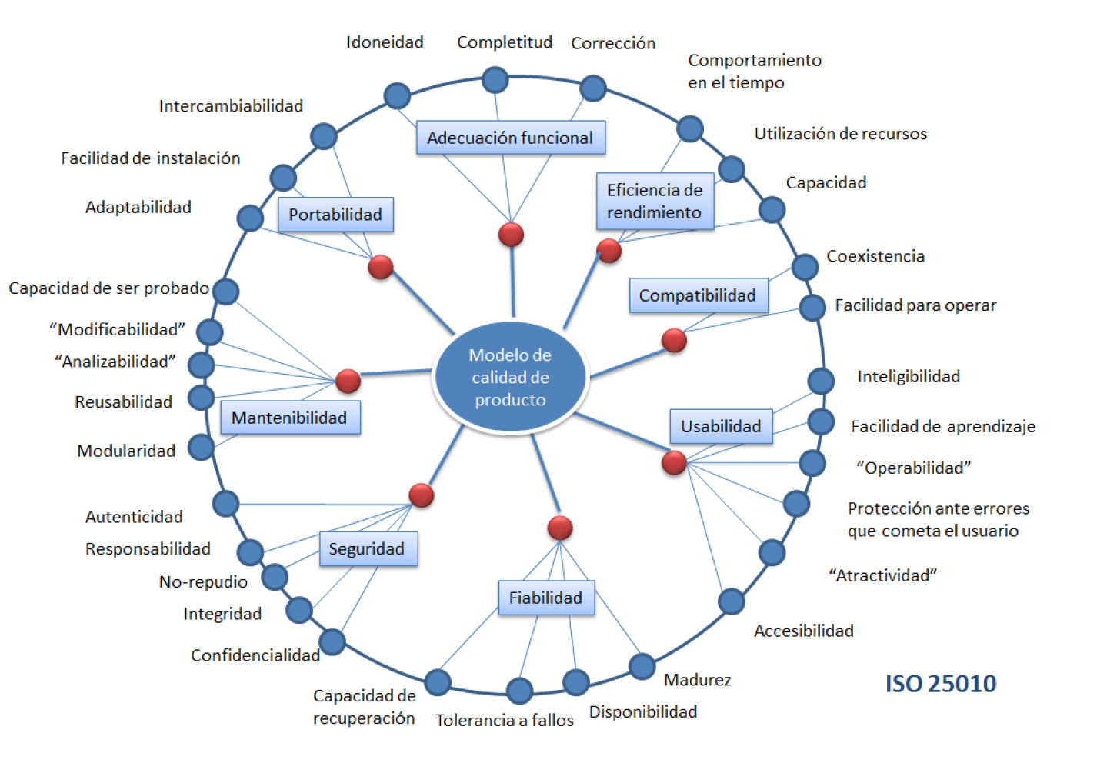
Estilo Arquitectónico
Los estilos impactan en las propiedades del sistema basados en la ISO 9126-25000

Slide 8
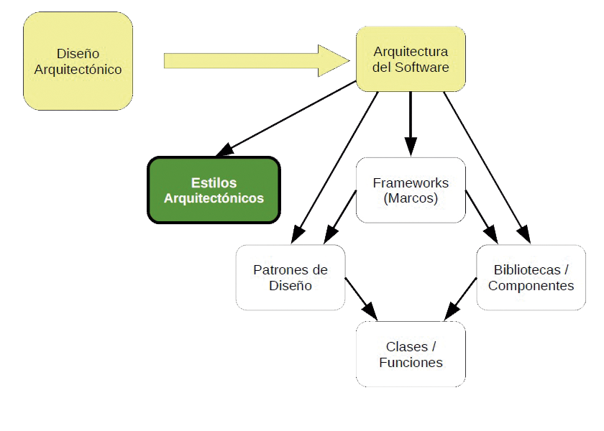
Patrón Arquitectónico
Un patrón arquitectónico expresa un esquema de organización estructural esencial para un sistema de software, que consta de subsistemas, sus responsabilidades e interrelaciones.
Un patrón arquitectónico es un conjunto de decisiones de diseño que se repiten en la práctica, que tienen características bien definidas y que pueden reutilizarse, describiendo así características de una arquitectura bien diferenciada.

Slide 9
Patrones Arquitectónicos
Algunos ejemplos de patrones arquitectónicos:
Programación por N capas
Tres niveles
Pipeline (Tuberías)
Arquitectura en pizarra
Arquitectura dirigida por eventos, Presentación-abstracción-control
Peer-to-peer (de igual a igual)
Arquitectura orientada a servicios (SOA)
Aplicaciones Orientadas a Servicios (SODA)
Cliente - Servidor
Modelo Vista Controlador
Microservicios

Slide 10
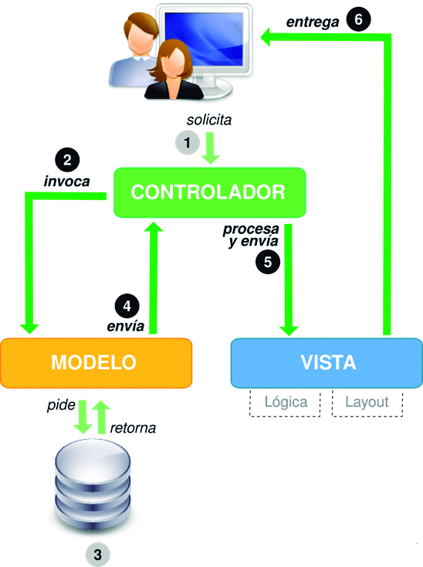
Patrón MVC
Modelo-Vista-Controlador es un patrón de arquitectura de las aplicaciones software que separa la lógica de negocio de la interfaz de usuario, ademas facilita la evolución por separado de ambos aspectos e incrementa la reutilización y flexibilidad.
Este patrón es uno de los más usados, en la actualidad se puede encontrar, tanto en pequeños desarrollos, como en sistemas robustos.

Slide 11

Patrón SOA
La arquitectura orientada a servicios (SOA) es un marco de trabajo conceptual que permite a las organizaciones unir los objetivos de negocio con la infraestructura de TI integrando los datos y la lógica de negocio de sus sistemas separados. Desarrollada a final de los ´90, SOA establece un marco de trabajo para servicios de red tareas comunes de negocios  para identificar el uno al otro y comunicarlo. (mayo 2007 , D. Marsili, de Sybase)

Slide 12
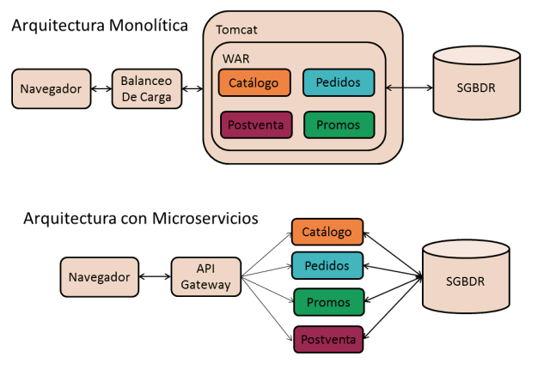
Patrón de Servicios
La arquitectura de microservicios es un enfoque para desarrollar una aplicación de software, como una serie de pequeños servicios, cada uno ejecutándose de forma autónoma y comunicándose entre sí, por ejemplo, a través de peticiones HTTP a sus API.
Beneficios:
Cada microservicio se puede desplegar de forma independiente: Por ejemplo, un cambio en el módulo de pedidos, no afectará a los demás, solo actualizando ese módulo.
Es fácil de entender, ya que la lógica de negocio está bien separada.
Facilita la gestión de equipos multifuncionales y autónomos.

Slide 13
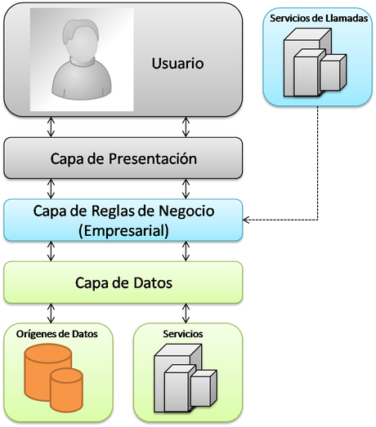
Patrón de Capas
Este patrón se puede utilizar para estructurar programas que se pueden descomponer en grupos de subtareas, cada una de las cuales se encuentra en un nivel particular de abstracción. Cada capa proporciona servicios a la siguiente capa superior.
Las 4 capas más comúnmente encontradas de un sistema de información general son las siguientes.
Capa de presentación (capa UI )
Capa de aplicación (capa de servicio )
Capa de lógica de negocios (capa de dominio )
Capa de acceso a datos (capa de persistencia )

Slide 14
Resumen
Un Estilo Arquitectónico describe sus componentes y responsabilidades.
Los estilos impactan en las propiedades del sistema.
Un Patrón arquitectónico se repite y tine características que pueden reutilizarse.
Existen una serie de Patrones, como el MVC, SOA o el de Capas.

Slide 15
GRACIAS

